Slide 1
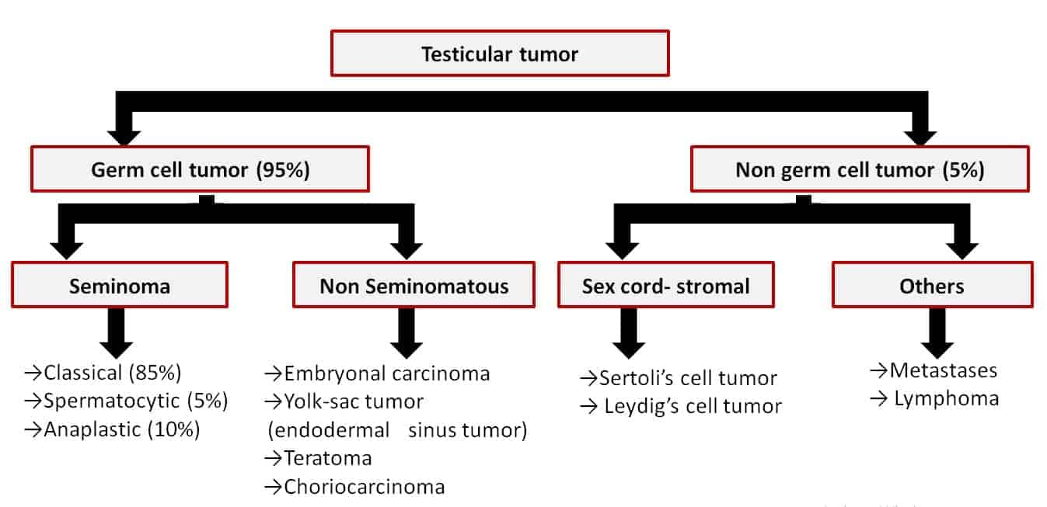
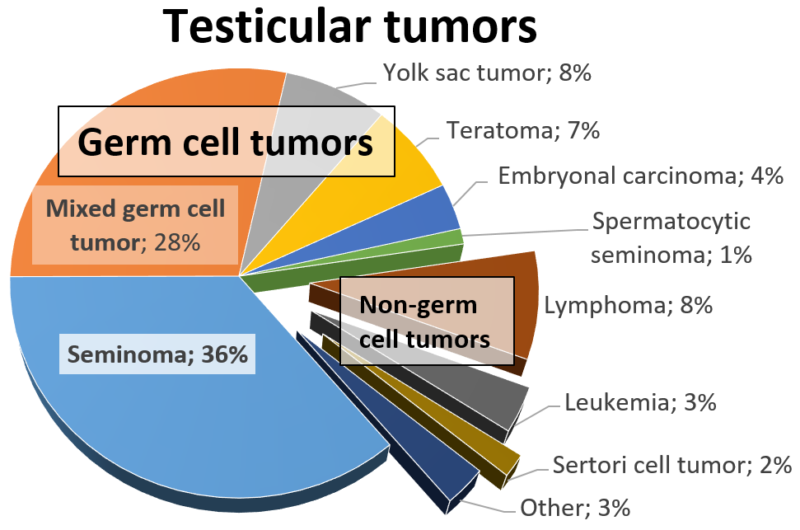
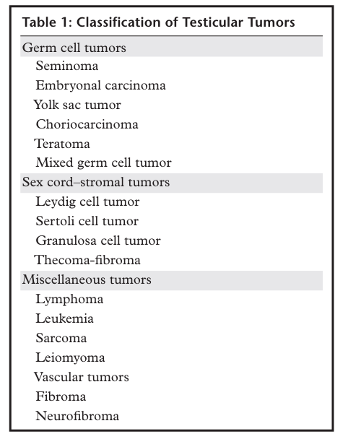
Mixed germ cell tumors 28%
(50%)
22%

Slide 2
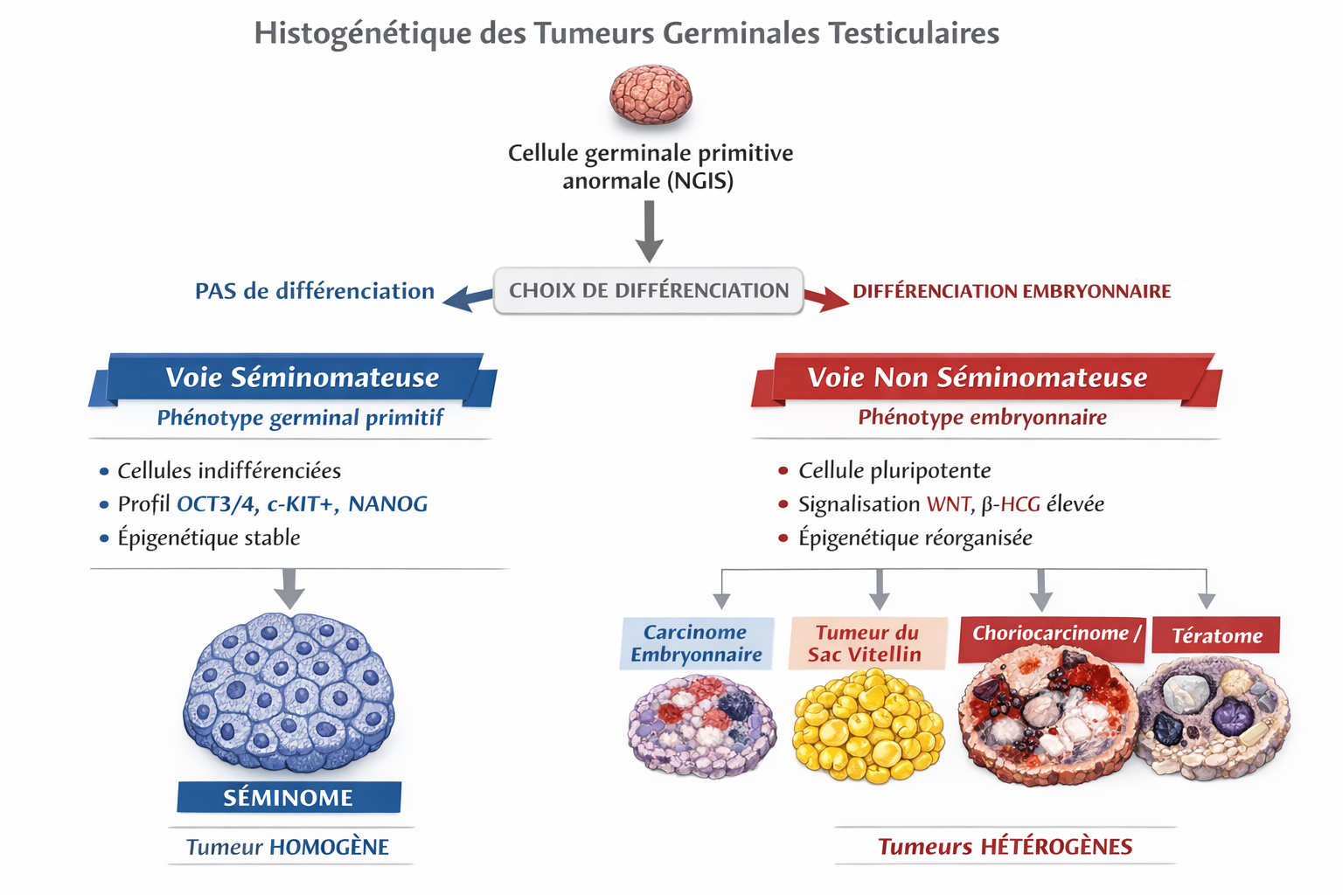
Testicular germ cell tumors: Histopathological and molecular features 2019

Slide 3
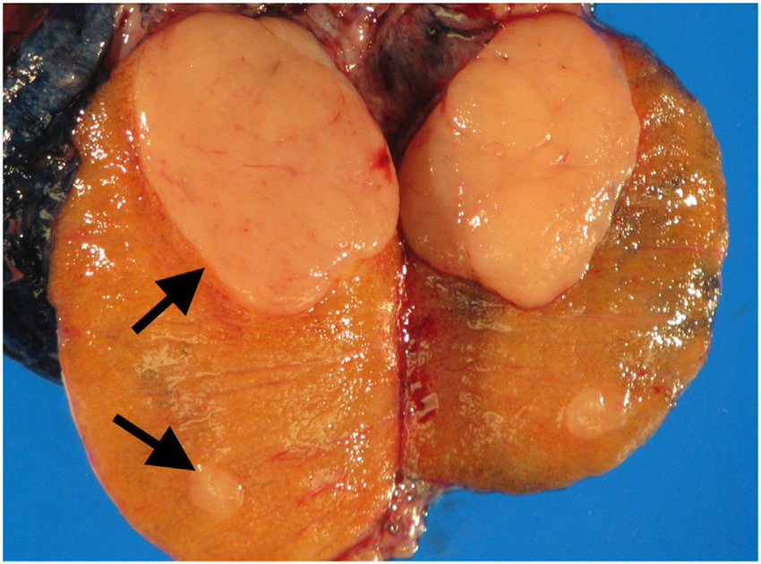
séminome
Tumeur germinale dérivée des cellules germinales primitives, correspondant au versant séminomateux des cancers du testicule.
Épidémiologie
la tumeur germinale testiculaire la plus fréquente
Âge typique : 30–45 ans
Facteurs de risque :
  Cryptorchidie
  Antécédent de tumeur controlatérale
  Infertilité, dysgénésie testiculaire
🔬 Marqueurs tumoraux (avant orchidectomie)
AFP : toujours normale
➜ AFP élevée = exclut un séminome pur (→ tumeur non séminomateuse).
β-hCG : élevée dans 10–30 % (cellules syncytiotrophoblastiques)
LDH : corrélée à la masse tumorale (facteur pronostique)
Manuel Nistal , Pilar González-Peramato
Atlas of Peculiar and Common Testicular and Paratesticular Tumors

Slide 4
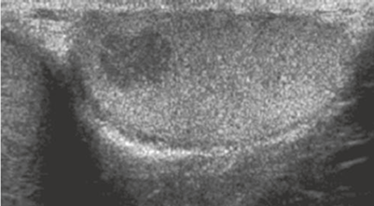
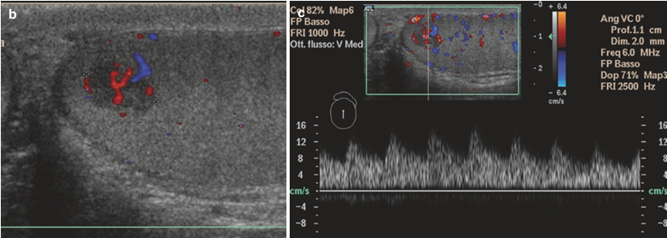
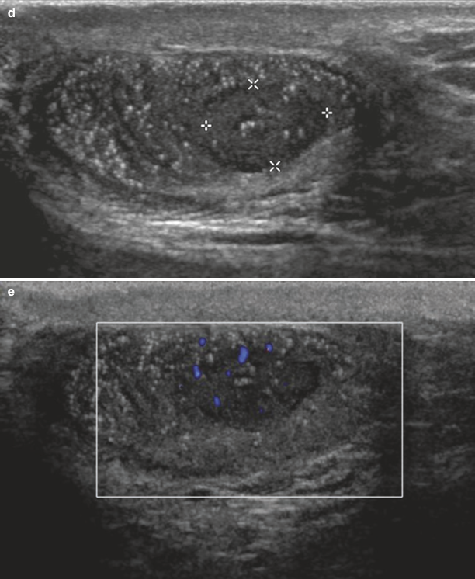
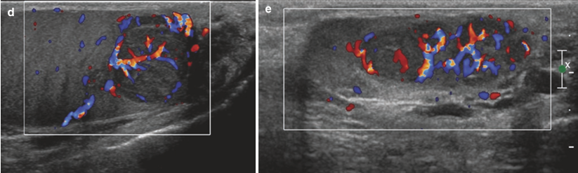
Aspect typique du séminome :
Masse intra-testiculaire
Hypoéchogène
Homogène
Contours nets ou légèrement lobulés
Peu ou pas de nécrose
Rarement kystique
Calcifications rares
Doppler couleur : Hypervascularisation intratumorale
Neoplastic Intratesticular Lesions , Ultrasound of the Testis for the Andrologist Andrea M. Isidori , Andrea Lenzi

Slide 5
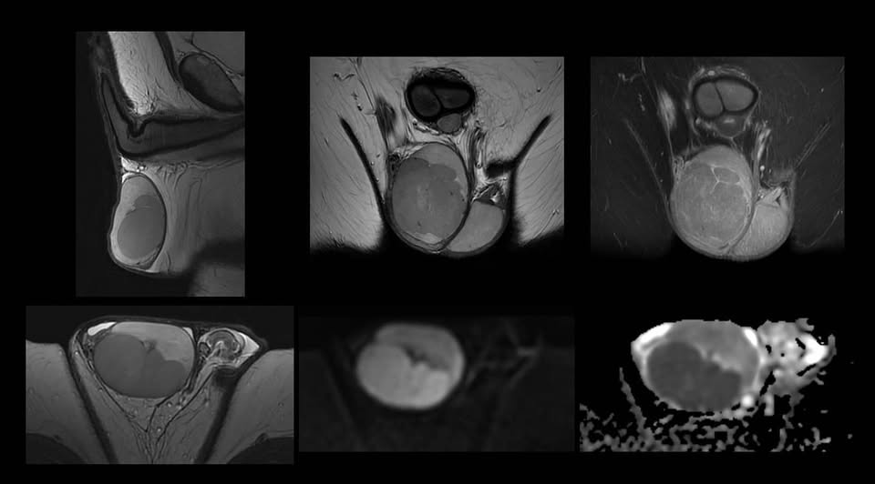
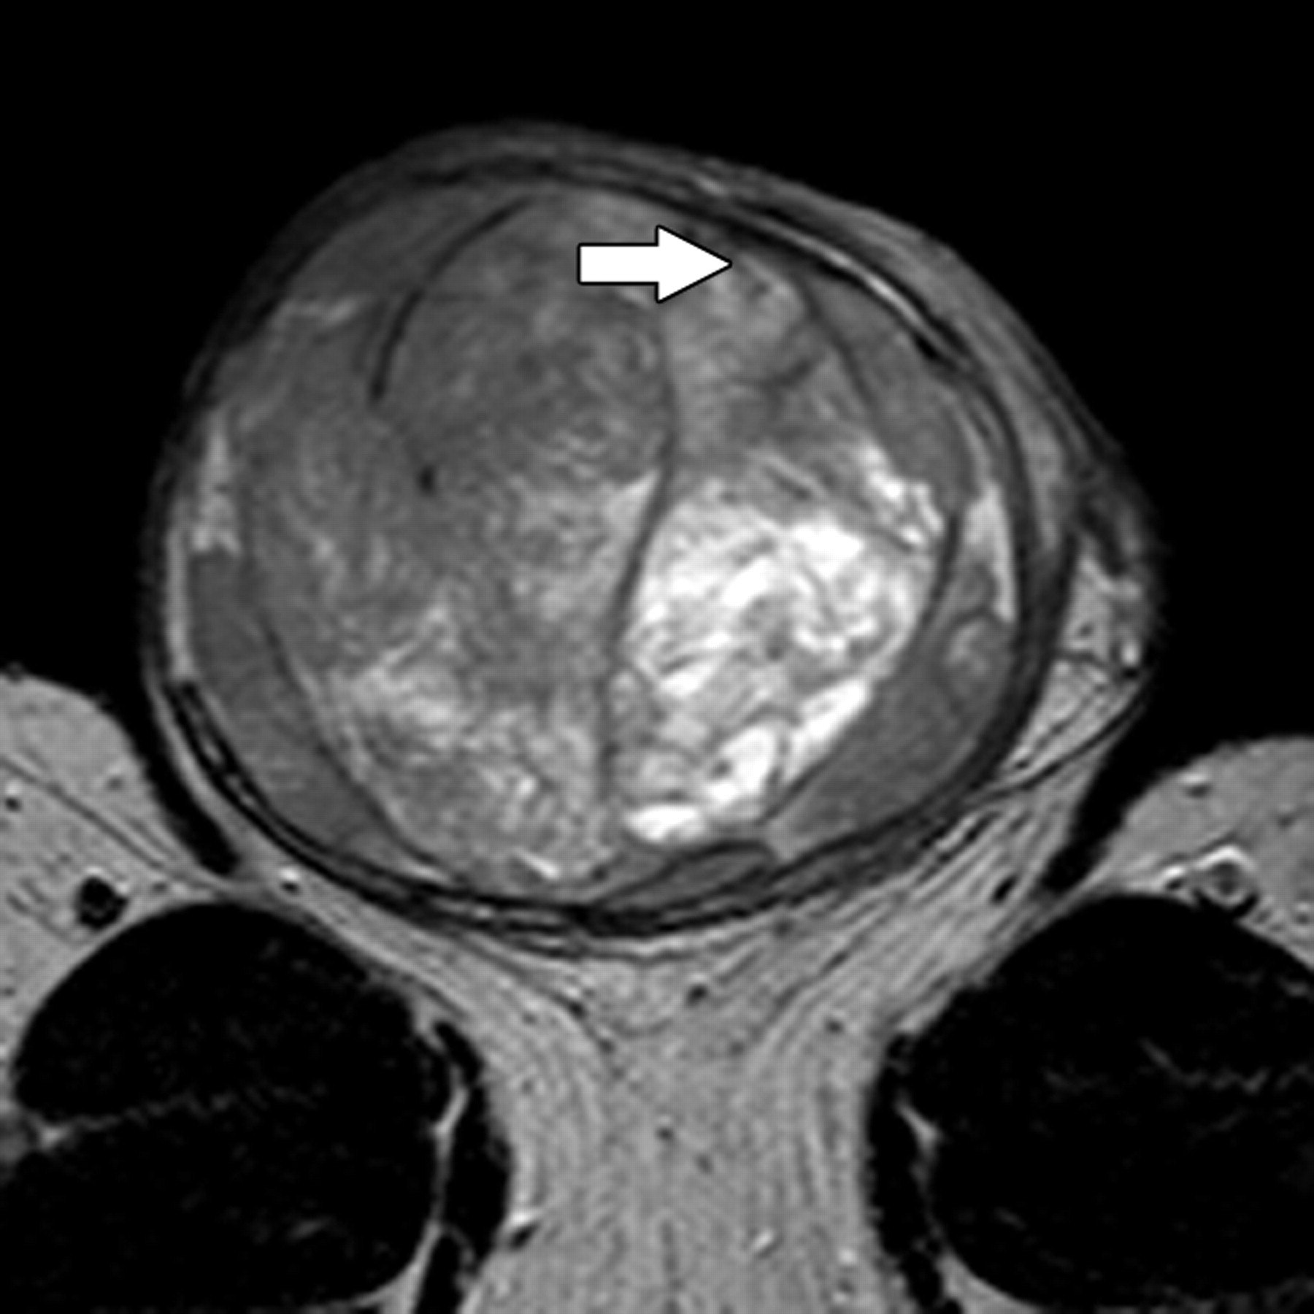
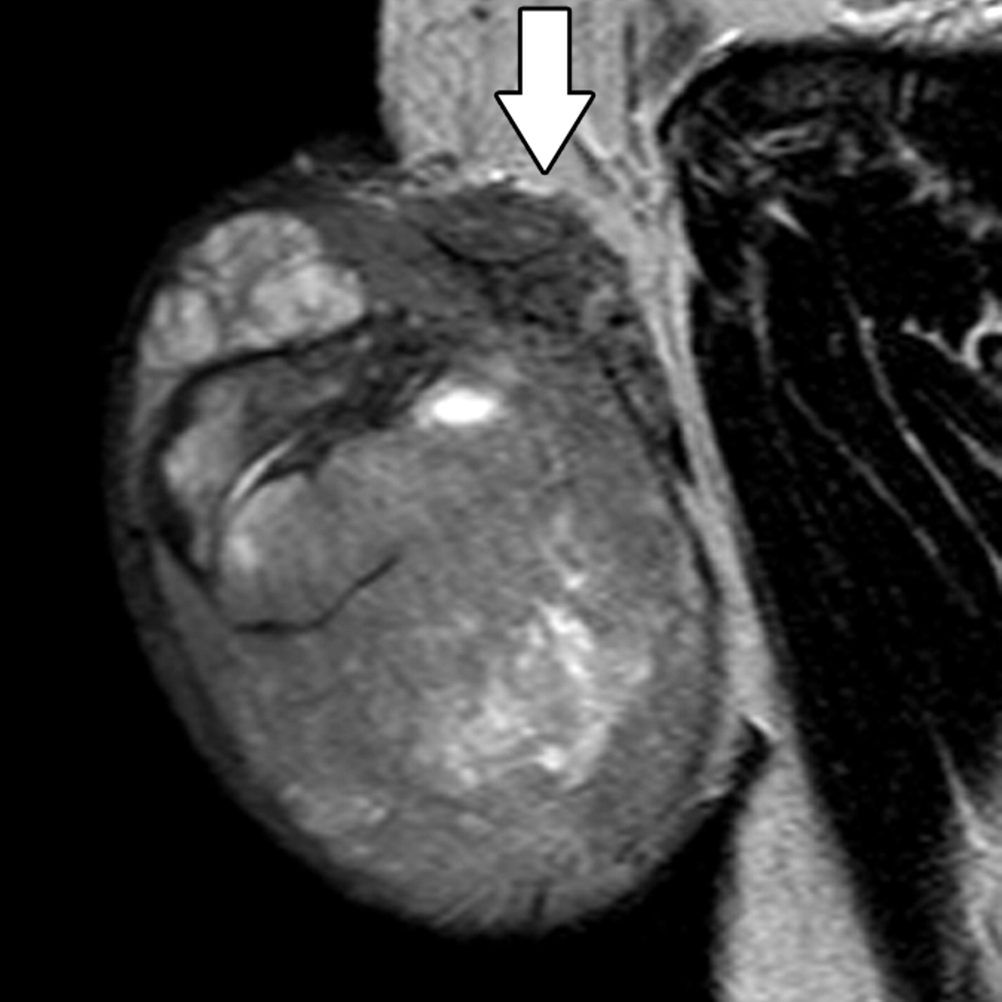
🔵 Séminome
Lésion hypoT2 homogène
Contours nets
Rehaussement homogène modéré ( parfois septas rehaussés)
Restriction diffusion franche (ADC bas homogène)
hémorragie / nécrose classiquement absentes
👉 Aspect relativement “propre” et homogène
🔴 Tumeur non séminomateuse (NSGCT)
Signal T2 très hétérogène
Nécrose fréquente (zones non rehaussées)
Hémorragie possible (hyperT1)
Rehaussement hétérogène.
ADC bas
👉 Aspect agressif, anarchique
Orientation : Tumeur non séminomateuse (embryonnaire, mixte, tératome, choriocarcinome)
Orientation : Séminome pur probable
Testicular Tumors: What Radiologists Need to Know—Differential Diagnosis, Staging, and Management RSNA

